Slide 1
Análise de Vendas
Case de Dados
Victoria de Brito Manso
15/05/2025

Slide 2
Objetivo da Análise
Identificar padrões mensais e sazonalidades;
Avaliar performance de produtos e vendedores;
Sugerir ações estratégicas.

Slide 3
Base de Dados
Período: Jan/2024 – Jan/2025
Quantidade de Vendas Válidas: 512
Colunas: Id Pedido, Id Cliente, Produto, Preço, Quantidade, Vendedor, Data
Produtos: Tablets, Notebooks, Fones de Ouvido e Relógios Inteligentes
Ferramenta: Python

Slide 4
Limpeza e correção de dados
Garantir que os dados estejam corretos e completos
Remoção de:
Dados duplicados
Dados nulos
Verificação da consistência dos dados:
Preços negativos
Quantidades exageradas
Padronização de:
Nomes de colunas
Produtos
Vendedores
Correção do formato dos dados:
Data em datetime64[ns]
Preço e quantidade em float64

Slide 5
Organização dos dados
Facilitar a análise estatística e temporal
Criação de colunas:
Ano
Mês
Valor Total: Preço x Quantidade
Ordenação por:
Data

Slide 6
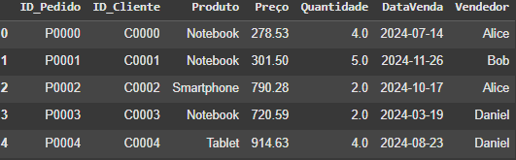
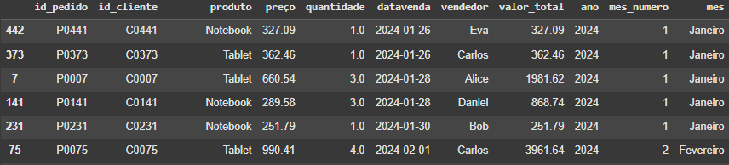
Antes
Depois

Slide 7
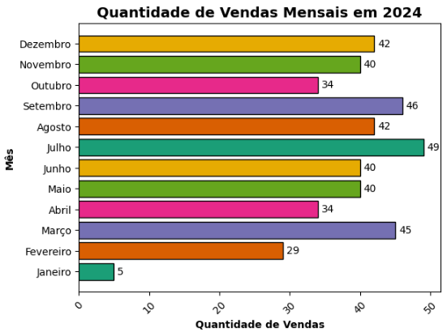



Número de vendas mensais em 2024
Julho
Fevereiro
Janeiro possui dados incompletos ( dia 26-30)

Slide 8
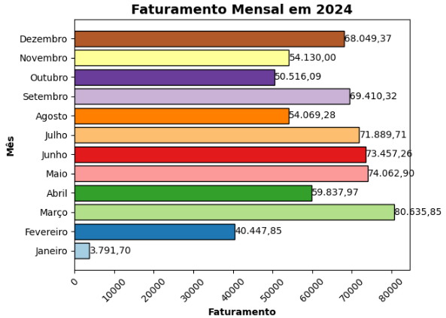


Faturamento mensal em 2024
Março
Fevereiro

Slide 9
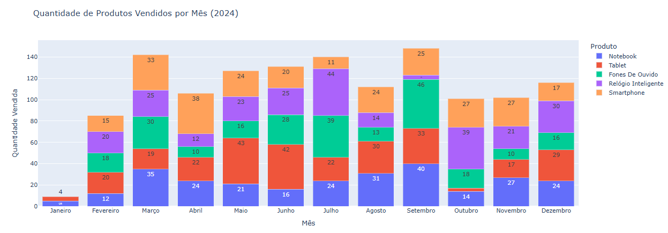





Venda de produtos por mês (2024)
Setembro (148)
Março (142)
Julho (140)
Setembro (46)
Abril e Novembro (10)
Outubro (3) e Maio (43)

Slide 10
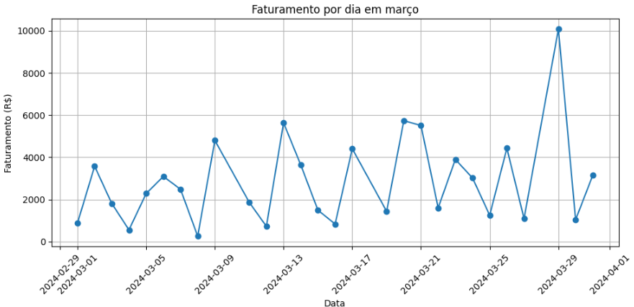



Por que março teve esse destaque?
Faturamento
Quantidade de produtos
Número de vendas

Slide 11
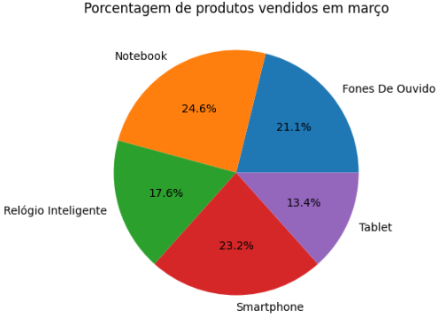



O QUE CAUSOU ESSE FATURAMENTO?
Marketing
Promoções
Alta demanda

Slide 12
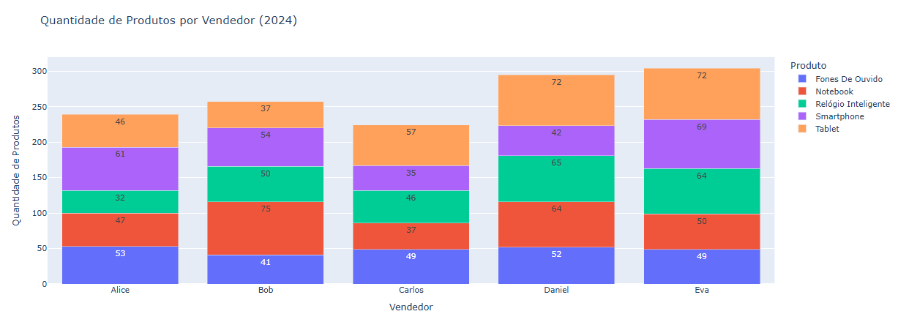
Quantidade de produtos por vendedor (2024)
1°
Eva: 304
2°
Daniel: 295
3°
Bob: 239
4°
Alice: 224
5°
Carlos: 207

Slide 13
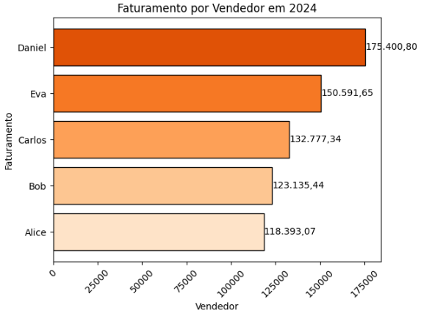
Faturamento por vendedor (2024)

Slide 14
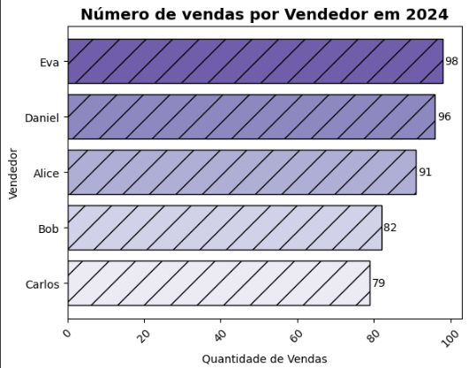
VENDAS POR vendedor (2024)

Slide 15
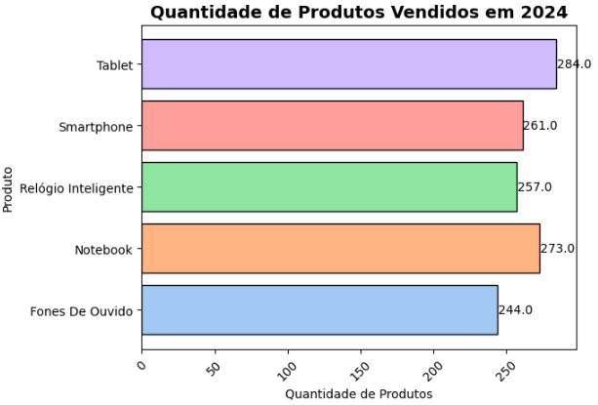
PRODUTOS MAIS VENDIDOS (2024)

Slide 16
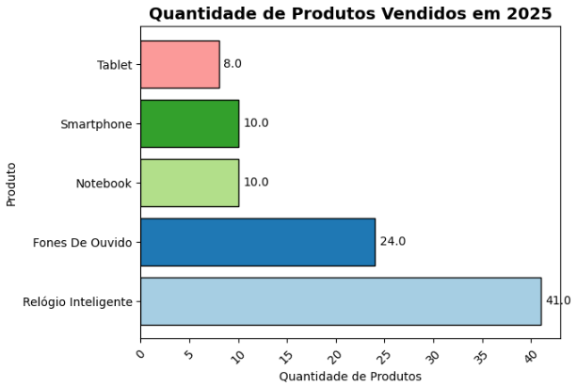
Produtos mais vendidos (2025)

Slide 17
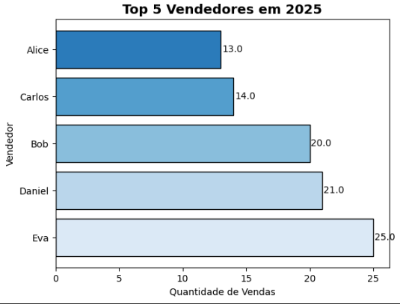
Top 5 vendedores (2025)

Slide 18
🧠 Insights por categoria
🗓️ Sazonalidade nas Vendas (2024)
Julho foi o pico de vendas, com 49 pedidos, mostrando um possível aumento sazonal ou ação comercial.
Fevereiro teve o menor desempenho (exceto janeiro), com apenas 29 pedidos e o menor faturamento do ano (40.447,85), o que pode ser explicado por ser um mês mais curto ou ausência de campanhas.
Março liderou o faturamento, com 80.635,85 (11,5% do total), indicando que teve uma média de vendas mais alta em relação ao geral.
Apesar de setembro não ter o maior número de vendas, foi o mês com maior volume de produtos vendidos (148) — alta demanda por fones de ouvido.

Slide 19
🧠 Insights por categoria
💰 Desempenho por Vendedor (2024):
Eva liderou em número de vendas (98) e quantidade de produtos vendidos (304), com destaque para o tablet (72 unidades) — indicando alta produtividade.
Carlos teve a menor quantidade de vendas (79) e produtos (224), mesmo vendendo mais tablets. Pode estar focando em pedidos com menos itens.
Daniel gerou o maior faturamento (25%), o que pode indicar que vende itens de maior valor agregado.
Alice teve o menor faturamento (16,9%) e também a menor quantidade de produtos vendidos em janeiro de 2025.

Slide 20
🧠 Insights por categoria
📦 Desempenho por Produto (2024):
Tablet foi o produto mais vendido (284 unidades), sendo o carro-chefe da operação.
Fone de ouvido foi o menos vendido (244 unidades), o que pode indicar menor demanda ou ainda baixa promoção.
Em setembro, o fone de ouvido foi o principal produto (46 unidades), sugerindo uma campanha pontual ou sazonalidade.
Notebook teve apenas 12 unidades vendidas em fevereiro, um dos menores volumes mensais por produto.

Slide 21
🧠 Insights por categoria
📅 Tendência Início de 2025 (Janeiro):
Relógio inteligente liderou em vendas (41 unidades), indicando possível tendência de crescimento em 2025.
Tablet teve queda (8 unidades), contrastando com 2024 — possível saturação ou menor foco de marketing.
Eva e Daniel seguem tendo os melhores desempenhos
Carlos e Alice ficam abaixo da média, com 14 e 13 produtos vendidos, respectivamente.

Slide 22
💡 Sugestões de ações
Campanhas em fevereiro podem impulsionar vendas e compensar a sazonalidade baixa.
Manter a estratégia comercial em torno do tablet e monitorar a queda em 2025.
Promover o fone de ouvido com campanhas; Capacitar os vendedores a identificar perfis de clientes mais propensos a comprar o produto; Criar metas específicas de venda de fones de ouvido; Criar kits promocionais.
Analisar o desempenho de Carlos e Alice: Focar em pedidos com mais itens e maior valor agregado.
Estudar por que março teve alto faturamento e replicar as boas práticas em outros meses.

